Slide 1
أثر جائحة كوفيد-19 على النقل في المنطقة العربيّة
الدكتور المهندس يعرب بدر
المستشار الإقليمي للنقل واللوجستيات
الإسكوا، بيروت
لجنة النقل واللوجستيات
اجتماع الدورة 21، عن بعد
24 تشرين الثاني/ نوفمبر 2020
البند 7 من جدول الأعمال

Slide 2
مستجدات جائحة الكورونا في العالم بتاريخ 23 تشرين الثاني/ نوفمبر 2020
التحديات التي تطرحها جائحة الكورونا على قطاع النقل واللوجستيات
مبادرات الأمم المتحدة السريعة لمواجهة تأثيرات جائحة الكورونا على قطاع النقل واللوجستيات
الحلول المتاحة من قبل الأمم المتحدة لمواجهة تأثيرات جائحة الكورونا على قطاع النقل واللوجستيات
التوصيات
المحتويات

Slide 3
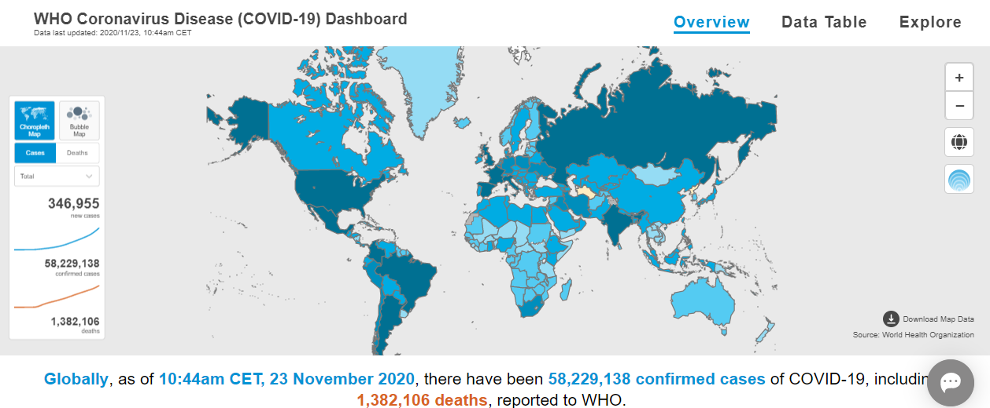
مستجدات جائحة الكورونا في العالم بتاريخ 23 تشرين الثاني/ نوفمبر 2020
https://covid19.who.int/

Slide 4
التحديات أمام قطاع النقل واللوجستيات
انتشار الفيروس: 80 % من التجارة الدولية تنقل بحراً، مع احتمال نقل الفيروس
اضطراب اللوجستيات: على كامل سلاسل التوريد
عرقلات وازدحامات: إغلاق المعابر الحدودية أو تقييداتها
انقطاعات السلع البضائع: 13- 32% تراجع التجارة الدولية نتيجة الإغلاق
تأثيرات قانونية: كثرة الدعاوى القانونية بسبب الإخلال بعقود النقل، تأخير التسليم، ضعف الأداء، إلخ
ضعف التنسيق: على كافة المستويات (دولي، إقليمي، وطني)

Slide 5
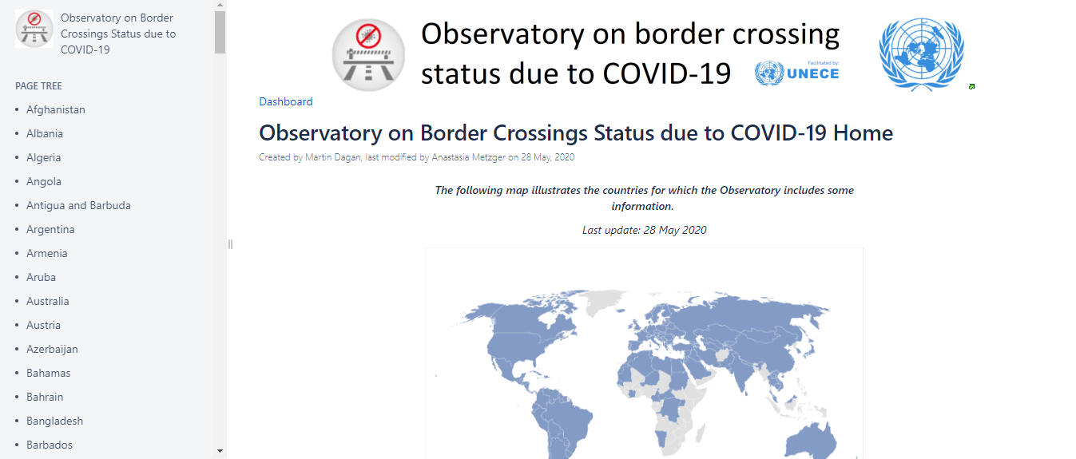
مبادرة (1): المرصد الدولي لإجراءات المعابر الحدودية بسبب الكورونا
https://wiki.unece.org/display/CTRBSBC/Observatory+on+Border+Crossings+Status+due+to+COVID-19+Home
اللجان الإقليمية الخمسة للأمم المتحدة
الاتحاد الدولي للنقل الطرقي (IRU)
إعلام الدول بالإجراءات المتخذة من قبل بقية الدول
إعلام شركات النقل بوضع المعابر الحدوديّة
مصادر الإسكوا:
  نقاط الاتصال لمشروع نظام المعلومات الجغرافية لشبكات ومرافق النقل
  مصادر أخرى: قطاع النقل البحري (مصر)

Slide 6
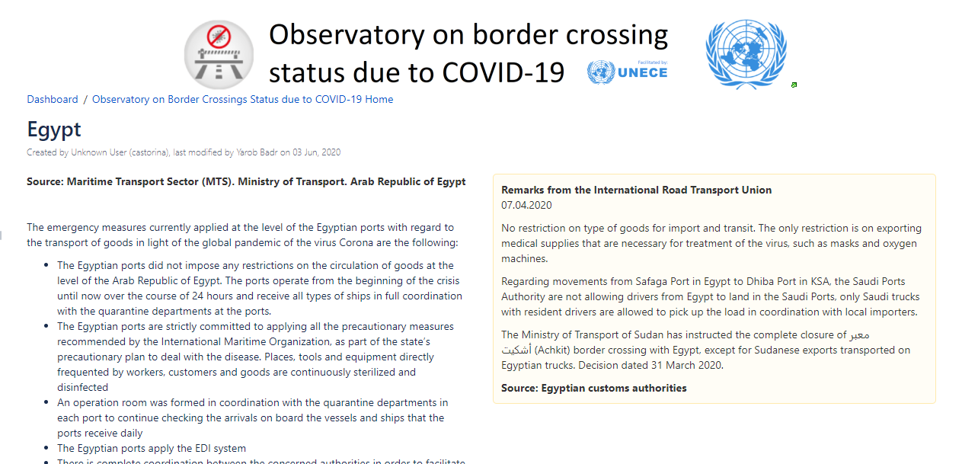
مبادرة (1): المرصد الدولي لإجراءات المعابر الحدودية بسبب الكورونا
جمهورية مصر العربية

Slide 7
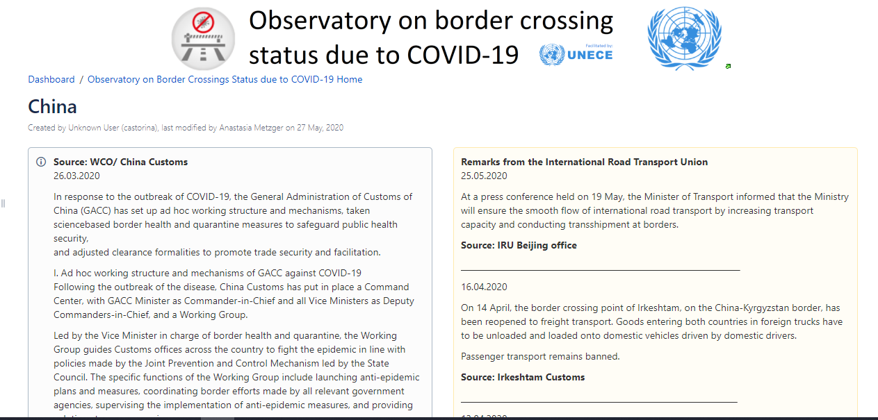
مبادرة (1): المرصد الدولي لإجراءات المعابر الحدودية بسبب الكورونا
الصين

Slide 8
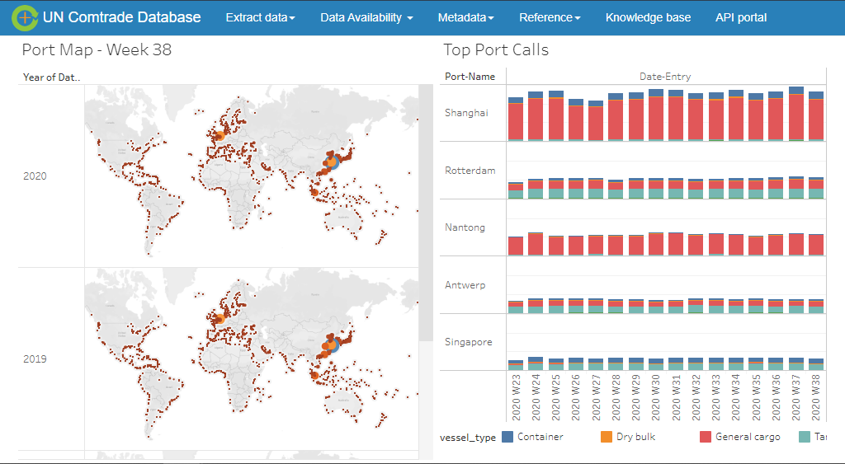
مبادرة (2): مرصد تتبع نداءات السفن في الموانئ البحرية
1200 ميناء بحري
https://comtrade.un.org/data/monitor

Slide 9
مبادرة (3): مشروع حساب التنمية للأمم المتحدة حول النقل والتجارة في مواجهة الجوائح
 | Phase 1 15 July 2020 | Phase 2 End of 2020 | Phase 3 2021
Cluster A: Contactless Eliminating physical contacts: | Concrete initial solutions, products and concept note Low-hanging fruits (Inter-agency policy briefs, e TIR, etc.) | Standards and recommendations for contactless solutions in cross-border transport. Best practices, Capacity buildings, Guidelines | Proved positive impacts on smooth cross-border transport and trade operations. Strengthened regional cooperation
Cluster B: Seamless Eliminating obstacles to smooth cross-border trade and transport operation:
Cluster C: Collaborative Enabling global, regional and sectoral cooperation
مؤتمر الأمم المتحدة للتجارة والتنمية (UNCTAD) + لجان الأمم المتحدة الخمسة
تطبيق مشترك لحلول رقمية لضمان سلاسة النقل مع إلغاء الاحتكاك البشري على المعابر الحدودية.
تم توجيه رسائل من لجنة الأمم المتحدة الاقتصادية لأوروبا إلى إدارات الجمارك في جميع بلدان العالم، ويمكن لوزارات النقل المهتمة المتابعة مع إدارات الجمارك
المرحلة الأولى (حتى نهاية 2020): تونس تستفيد من ربط النظام الجمركي بنظام التير الالكتروني (e TIR)، ويمكن النظر بطلبات بلدان أخرى خلال المراحل التالية.
المرحلة الثانية (حتى نهاية شباط/ فبراير 2021): دراسة مزايا الربط بنظام التير الالكتروني على ممر برّي يصل بين لبنان والخليج العربي.
ورشة عمل إقليمية لدول الإسكوا يومي 16-17 كانون الأول/ ديسمبر 2020 (الدعوات قيد الإعداد)

Slide 10
تأثير جائحة كوفيد-19 على رحلات النقل الجويّ للركّاب في المنطقة العربيّة -53.12 %
تغيُّر أعداد رحلات الركاب في المنطقة العربية، الفترتان كانون الثاني/يناير - حزيران/يونيو من عامي 2019 و2020

Slide 11
تأثير جائحة كوفيد-19 على رحلات النقل الجويّ للبضائع في المنطقة العربيّة + 5.48%
أعداد رحلات شحن البضائع في المنطقة العربية، الفترتان كانون الثاني/يناير - حزيران/يونيو من عامي 2019 و2020

Slide 12
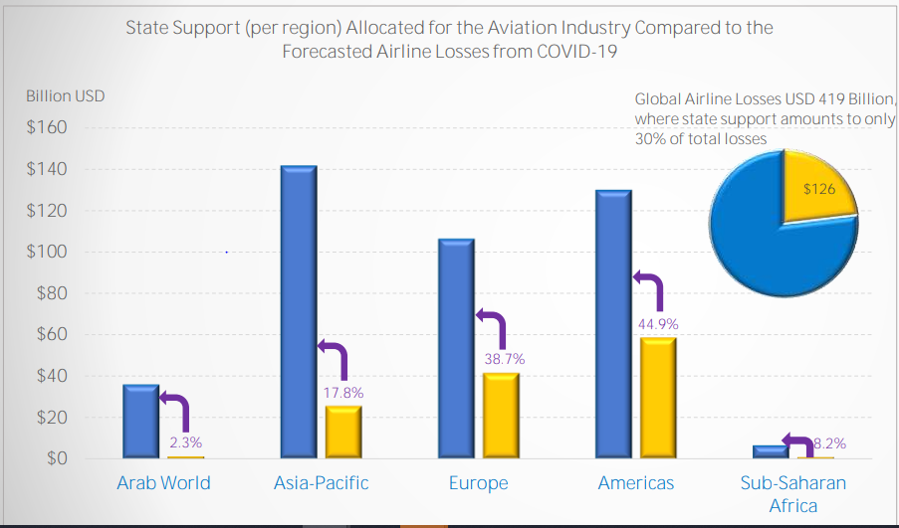
تأثير جائحة كوفيد-19 على إيرادات النقل الجويّ للركّاب في المنطقة العربيّة
نسب الدعم الحكومي من أصل الخسائر المتوقّعة في إيرادات شركات الطيران في مختلف أقاليم العالم عام 2020. المصدر (AACO, 2020) .
خسائر متوقّعة في إيرادات شركات الطيران العربيّة عام 2020 بقيمة 38 مليار دولار، وتعادل 52.8% من الإيرادات المحققّة عام 2019 والبالغة 72 مليار دولار .
ازدهار خدمات الاجتماعات عن بعد بسبب قيود السفر.

Slide 13
تأثير جائحة كوفيد-19 على النقل البحري في المنطقة العربيّة
ركّاب: -28.01 %
بضائع: -0.11 %
زيادات في نداءات سفن بعض أنواع البضائع
التغير في أعداد نداءات السفن بحسب نوعها في المنطقة العربية: الأسابيع الـ24 الأولى من عامي 2019 و2020

Slide 14
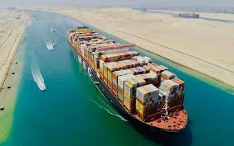
تأثير جائحة كوفيد-19 على النقل البحري في المنطقة العربيّة
قناة السويس
التغير النسبي خلال النصف الأول 2020 بالمقارنة مع 2019 :
حركة السفن: + 4.7%
الحمولات الإجمالية + 0.6%
نسبة سفن الصب الجاف + 36.3%
نسبة ناقلات البترول + 9.6%
نسبة ناقلات الغاز + 10.1%
https://www.suezcanal.gov.eg/Arabic/MediaCenter/News/Pages/nav-4-7-2020.aspx

Slide 15
تأثير جائحة كوفيد-19 على النقل البرّي في المنطقة العربيّة
تراجع كبير في خدمات النقل المشترك للركّاب في المدن وبين المدن.
تزايد استخدام أنماط نقل فردي ( مشي، دراجات عاديّة ، دراجات ناريّة صغيرة).
ازدهار التجارة الالكترونية وخدمات إيصال الطلبيات والتعلّم عن بعد في المدارس والجامعات.
تراجع في إيرادات مقدّمي خدمات النقل البرّي للركّاب (باصات، ميكروباصات، فانات، تاكسي وسيارات السرفيس).
زيادة زمن وكلفة معاملات نقل البضائع عبر المعابر الحدودية بسبب إجراءات المناقلة بين الشاحنات.
توقّع تراجع إيرادات شركات النقل البري في منطقة الشرق الأوسط وشمال إفريقيا بمعدّل 22% عام 2020 بالمقارنة مع عام 2019.

Slide 16






الحلول المتاحة من قبل الأمم المتحدة
للحفاظ على سلاسة النقل واللوجستيات وتقليل الاحتكاك البشري على المعابر الحدودية
الصيغة الرقمية لاتفاق التير
أوراق الإسكوا حول سياسات مواجهة تأثيرات الكورونا
الصيغة الرقمية لعقود النقل الدولي الطرقي
تفعيل دور اللجان الوطنية لتسهيل النقل والتجارة
أتمتة أنظمة إدارة الجمارك
خطة العمل لمواجهة تأثيرات الكورونا على قطاع النقل

Slide 17
التوصيات:
الاطلاع على البيانات المتاحة للمرصد الدولي للأمم المتحدة لمتابعة الإجراءات التقييدية التي طبقتها مختلف الدول على حركة النقل والمعابر الحدودية لمجابهة انتشار وباء الكورونا، والمراصد المماثلة ، وتحليل الدروس المستفادة من بيانات المراصد لتطبيق أفضل الإجراءات التي تسمح باستمرار تدفقات النقل والتجارة الملازمة للنمو الاقتصادي مع اتخاذ جميع الاحتياطات الكفيلة بدرء انتشار الوباء.
تفعيل دور اللجان الوطنية لتسهيل النقل والتجارة، التي أعدت الإسكوا الدليل الإرشادي لها، كونها تجمع جميع الفعاليات المنخرطة بخدمات النقل والتجارة في أي بلد، من جهات حكومية وقطاع خاص، وتشكل بذلك منتدى مناسباً للحوار لإيجاد ومتابعة تطبيق الحلول التي تكفل استمرار تدفق حركة النقل في حالات الأزمات مع الأخذ بعين الاعتبار للظروف النوعية الخاصة بكل بلد.
الاستفادة من الاتفاقيات الدوليّة للأمم المتحدة التي تتيح تطبيق الحلول الرقميّة التي تلغي (أو تقلل بدرجة كبيرة) الاحتكاك البشري المرافق لعمليات النقل، مثل التطبيق الرقمي لاتفاق النقل الدولي العابر للحدود (e TIR) والتطبيق الرقمي للاتفاق الدولي للنقل الطرقي للبضائع (e CMR) وتطبيق الأنظمة الإدارية الرقمية في مجال عمل الجمارك، مثل نظام Asycuda أو غيره من الأنظمة المماثلة.
تشميل المؤسسات المتوسطة والصغيرة ومتناهية الصغر العاملة في مجال النقل بحزم التحفيز (Stimulus Packages) المطبقة من قبل مختلف الحكومات لتمكين هذه المؤسسات من الاستمرار في سوق العمل وتقديم خدماتها.
تقديم التسهيلات المالية والمصرفية لشركات الطيران العربية وتأجيل استحقاقاتها لتمكينها من استرجاع عافيتها والاستمرار بتقديم خدماتها.

Slide 18
التوصيات:
توفير ونشر كافة البيانات المتعلقة بالإجراءات والقيود على حركة نقل الركاب والبضائع، وتغيرات هذه الإجراءات والقيود، وجعلها بمتناول كافة المتعاملين مع قطاع النقل والجمهور العام.
زيادة التعاون العربي والدولي، عبر المنصات التي تتيحها جامعة الدول العربية و الأمم المتحدة ومنظمات التعاون الإقليمي، لتبادل الخبرات وتنسيق ومواءمة الإجراءات وتعميم الممارسات الجيدة والحلول المثلى.
الاستفادة من أوراق السياسات التي أعدّتها الإسكوا لمواجهة تحديات جائحة فيروس الكورونا في مختلف المجالات الإجتماعية والإقتصادية.
الاستفادة من التوصيات التفصيلية التي شاركت الإسكوا في إعدادها مع إدارة النقل والسياحة في جامعة الدول العربيّة، ضمن أعمال الندوة الإفتراضيّة التي عقدت بتاريخ 25 حزيران/ يونيو 2020، لضمان احتواء الفيروس على المدى القصير، وتسهيل التعافي على المدى المتوسط، وتحقيق مناعة قطاع النقل في مواجهة أخطار مماثلة على المدى البعيد. وتطبيق الأدلّة الإرشادية التي تمت صياغتها من قبل فرق العمل المنبثقة عن الندوة لدرء أخطار فيروس الكورونا في قطاعات النقل الجويّ والبحري والبريّ.

Slide 19
د. يعرب بدر
المستشار الإقليمي للنقل واللوجستيات
بريد الكتروني : badr3@un.org
شكراً

